Slide 1

IV. UNDERSTANDING THE COSTS AND BENEFITS OF ONLINE MARKETING COMMUNICATIONS

Slide 2
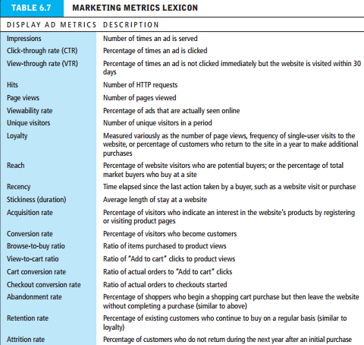
ONLINE MARKETING METRICS: LEXICOn PHƯƠNG PHÁP TIẾP THỊ TRỰC TUYẾN: LEXICON

Slide 3
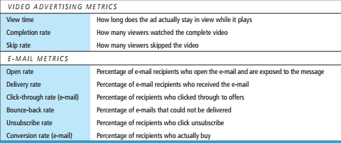
ONLINE MARKETING METRICS: LEXICOn PHƯƠNG PHÁP TIẾP THỊ TRỰC TUYẾN: LEXICON

Slide 4
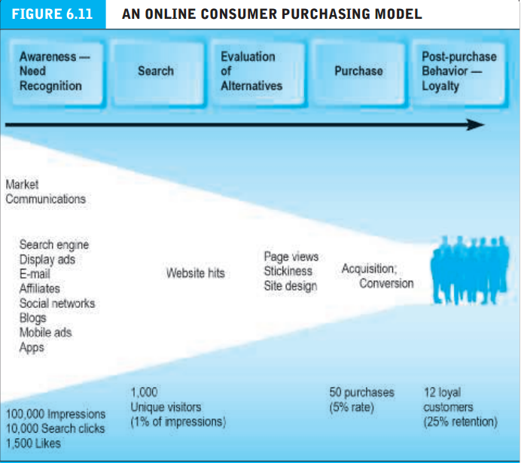
ONLINE MARKETING METRICS: LEXICOn PHƯƠNG PHÁP TIẾP THỊ TRỰC TUYẾN: LEXICON
The conversion of visitors into customers, and then loyal customers, is a complex and long-term process that may take several months.

Slide 5
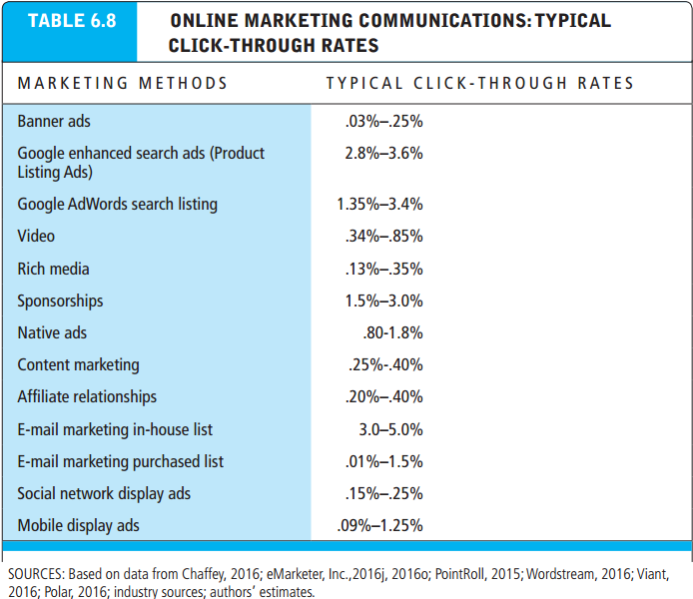
QUẢNG CÁO TRỰC TUYẾN HOẠT ĐỘNG NHƯ THẾ NÀO?
Bảng 6.8 liệt kê tỷ lệ nhấp cho các loại hình tiếp thị trực tuyến khác nhau của
các công cụ truyền thông online

Slide 6
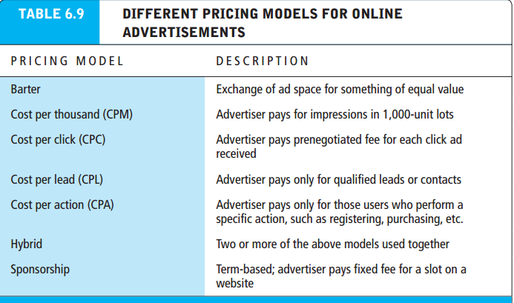
CHI PHÍ QUẢNG CÁO TRỰC TUYẾN

Slide 7
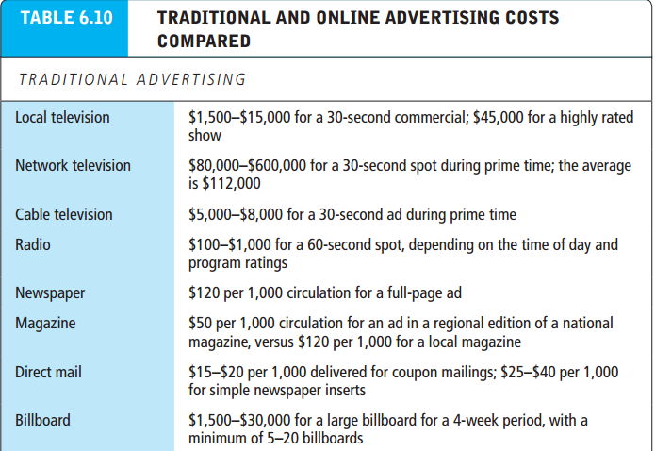
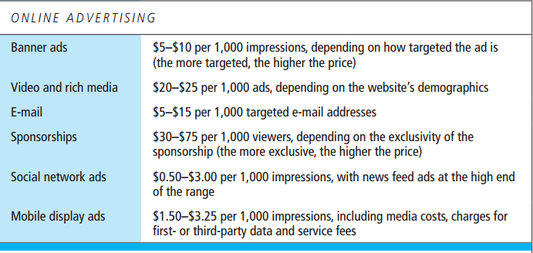
CHI PHÍ QUẢNG CÁO TRỰC TUYẾN

Slide 8
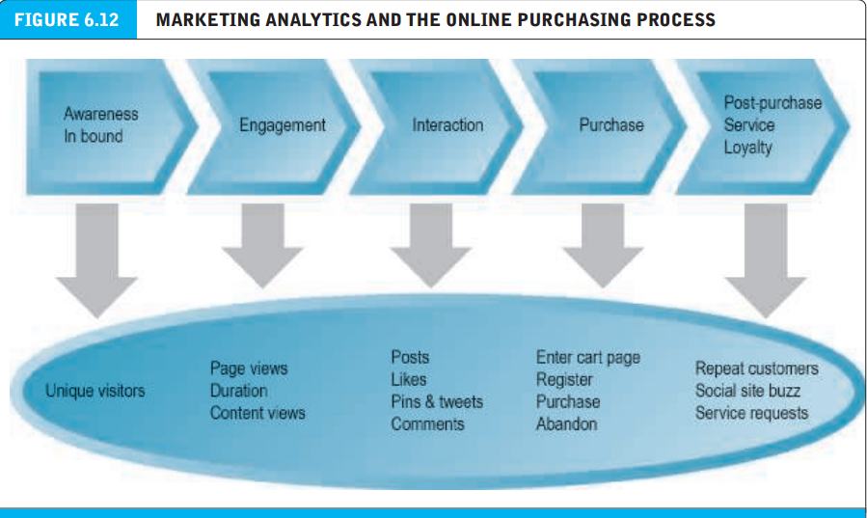
PHÂN TÍCH TIẾP THỊ: PHẦN MỀM ĐO LƯỜNG TRỰC TUYẾN KẾT QUẢ TIẾP THỊ

Slide 9

Thank You
someone@example.com

